Slide 1
Муниципальное Автономное Дошкольное Образовательное Учреждение детский сад №4 "Родничок" муниципального образования Ханты-Мансийского автономного округа-Югры городской округ город Радужный
Детско - родительский проект по теме:
«Дорога–без приключений»
Автор проекта : Абрамова И.И.
группа общеразвивающей направленности
от 6-ти до 8ми лет № 9 «Оленёнок»

Slide 2
Тип проекта: творческо-информационный
Возраст: дети старшего дошкольного возраста(6-8 лет) Актуальность темы : Известно, что привычки, закрепленные в детстве, остаются на всю жизнь, поэтому изучение правил дорожного движения является одной из главных задач на сегодняшний день. Чтобы оградить детей от опасности, надо как можно раньше начать готовить их к встрече с улицей, городским движением, приучать обращаться к старшим за помощью, а также и самим правильно и своевременно реагировать на сложившуюся ситуацию. Чем раньше удастся познакомить ребенка с правилами дорожного движения, сформировать у него навыки культуры поведения в транспорте, на улице, тем меньше вероятность нежелательных происшествий с ним на дороге.
Цель: Формирование навыков правильного осознанного безопасного поведения дошкольников на дороге.
Задачи:
Образовательные:
-Выработать привычку играть в строго определенном месте, понимание того, что на дорогу выходить нельзя, дать понятие о том, что машины – это транспорт, что транспорт бывает разным. Закрепить знания о светофоре.
Развивающие:
-Развитие у детей навыка сознательного отношения к соблюдению правил безопасного движения, правил для пассажиров.
Воспитательные:
-Воспитывать внимание, навыки осознанного использования знания ПДД в повседневной жизни.

Slide 3
Этапы реализации проекта
Подготовительный этап:
1.Уточнение представлений детей о Правилах дорожного движения, т.е. их личный опыт, на который можно опереться педагогу.
2. Подбор методической, художественной литературы, иллюстративного, музыкального материала по теме проекта.
3.Обогащение предметно - развивающей среды, оформление уголка по ПДД.
Основной этап работы:
Чтение художественной литературы:
Носов Н. «Автомобиль»;
Михалков С. «Дядя Степа – милиционер. Моя улица. Велосипедист»;
В.Кожевников «Светофор»
Д.Хурманек «Перекресток»
Дорохов А. «Зеленый, желтый, красный»;
Тарутин О. «Для чего нам светофор»;
Иванов А. «Как неразлучные друзья дорогу переходили»;
Дугилов А. «Моя улица»;
Загадки, стихи о транспорте, о дорожных знаках.
С.Михалков «Бездельник- светофор», «Если свет зажёгся красный»;
О.Бедарев «Азбука безопасности»;
В.Семернин «Запрещается –разрешается»
Игры
«Поле чудес»;
«Что? Где? Откуда?»;
«Лучший пешеход»;
«Отгадай загадку»;
«Будь внимателен!»;
«Нам на улице не страшно» (сюжетно-дидактическая игра);
«Путешествие в деревню» (игра-драматизация);
«Путешествие по городу» (сюжетно-ролевая игра).
Заключительный этап:
Итоговое занятие : НОД по художественно-эстетическому развитию
Рисование на тему:«Улица города» .

Slide 4
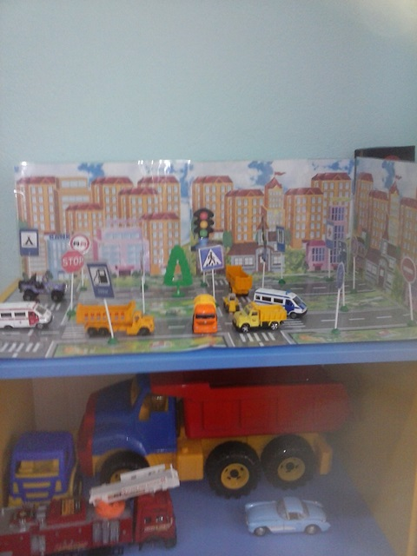
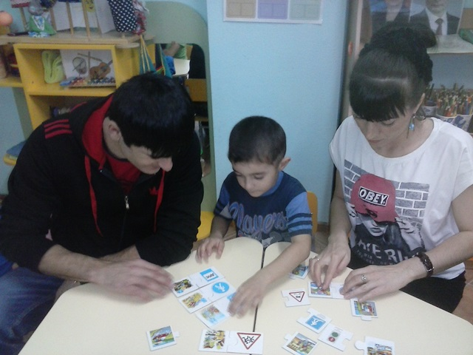
Ресурсное обеспечение проекта

Slide 5
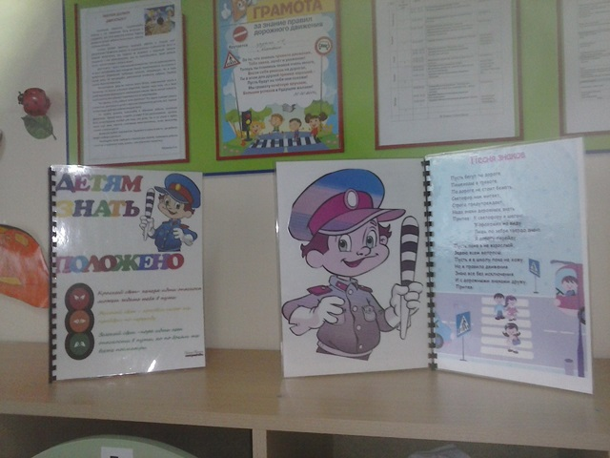
Ресурсное обеспечение проекта

Slide 6
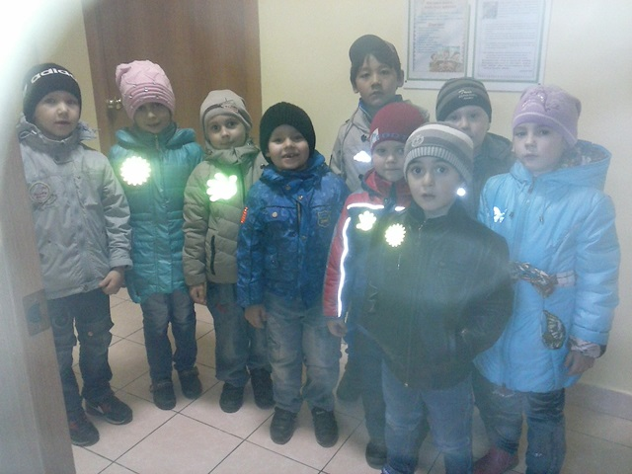
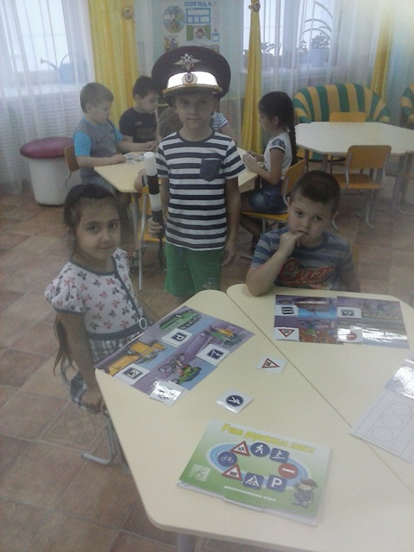
Ресурсное обеспечение проекта

Slide 7
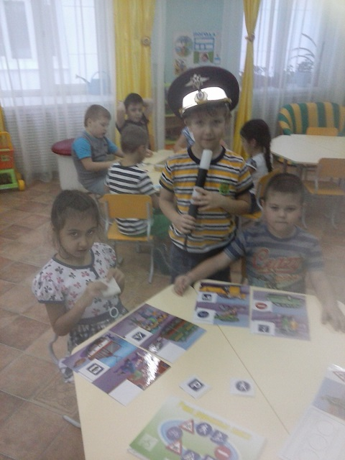
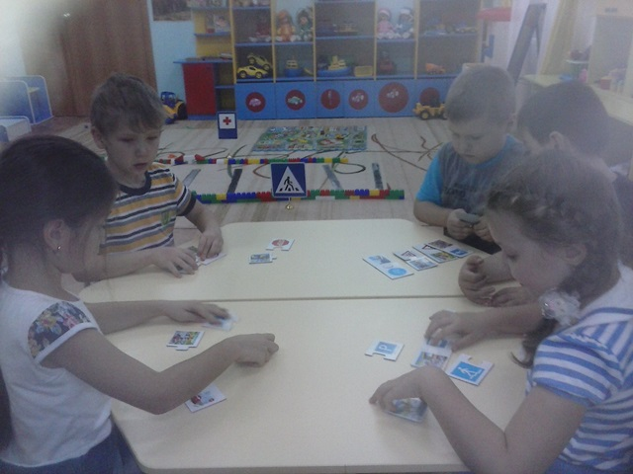
Ресурсное обеспечение проекта

Slide 8
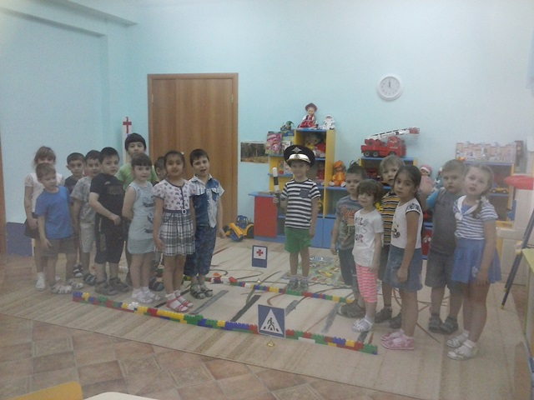
Ресурсное обеспечение проекта

Slide 9
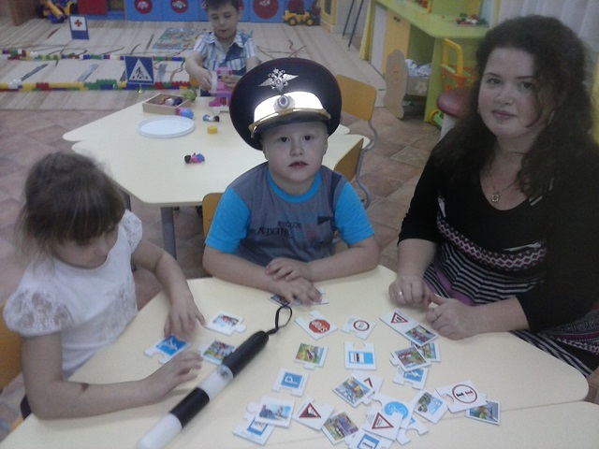
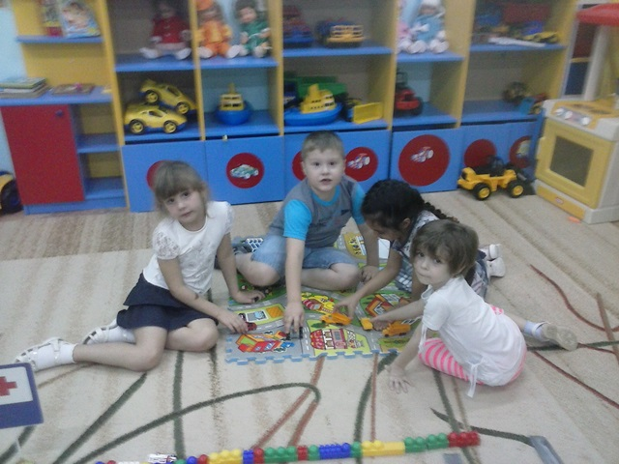
Ресурсное обеспечение проекта

Slide 10
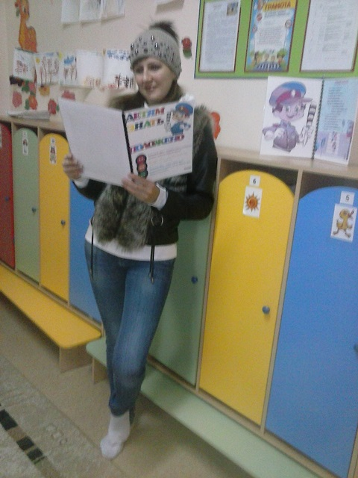
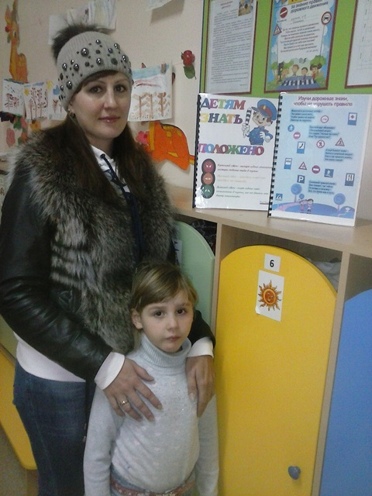
Работа с родителями
- Оформление папки-передвижки: «Детям знать положено!»
Консультация « Ваш ребенок на улице»
- Консультация: «Безопасность детей на улицах»

Slide 11
Результат реализации проекта.
1. Дети познакомились со значениями слов: автодорога, шоссе, проезжая часть, тротуар, обочина, пешеходная дорожка, пешеход, пассажир, мостовая, пешеходный переход, перекресток, светофор
2. Закрепили у детей представление о различных видах транспорта, о дорожных знаках, о движении транспорта.
3. Изготовили макеты дорожных знаков для самостоятельных игр, атрибуты для сюжетно-ролевых игр.
4. Активизировали знания родителей об особенностях обучения детей правилам безопасного поведения на улицах, в транспорте.
5. Сформировали готовность родителей к сотрудничеству с педагогами сада по проблемам развития у детей навыков безопасного поведения.

Slide 12
Список используемых источников:
1.«Правила дорожного движения для детей». Составитель Терентьева Н., Москва, 2010 г.
2. «Программа «Светофор». Обучение детей дошкольного возраста ПДД. Данилова Т. И.,
Детство-пресс, 2009г.

